Slide 1






Slide 2


Slide 3
Đọc bài thơ “Thế giới trong trang sách” và trả lời câu hỏi
Trang sách thắp lên ngọn lửa khát khao
Những ước mơ có dáng hình xứ sở
Những ước mơ tuổi thơ luôn rộng mở
Con đường dài tít tắp đợi mong ta.
Khổ thơ thứ ba giúp em cảm nhận điều gì về ý nghĩa của những trang sách đối với tuổi thơ?

Slide 4


Slide 5


Slide 6
Tôi nghĩ trẻ em trên khắp thế giới đều thích nghe chuyện giống tôi. Ba tôi đi làm xa nên những câu chuyện đầu tiên tôi nghe được là từ bà tôi và chú tôi. Bà kể tôi nghe chuyện Tấm Cám, Thạch Sanh, Cây tre trăm đốt, Đôi hài bảy dặm,... Chú tôi lại thích kể chuyện Tôn Ngộ Không và một số truyện trong Nghìn lẻ một đêm.
Bà và chú tôi kể mãi cũng hết chuyện. Từ khi nghe chú tôi mách những câu chuyện đó và vô số những câu chuyện tương tự được viết trong các cuốn sách, tôi cố gắng học chữ để tự mình khám phá thế giới kì diệu kia.
Bảy tuổi, tôi mê mẩn với những cuốn sách ba tôi mua về. Tám, chín tuổi, tôi đã mày mò đọc hết rương truyện Trung Hoa của ông thợ hớt tóc trong làng. Rồi tôi tìm đến Không gia đình, Những người khốn khổ,..

Slide 7
Tôi khóc cười qua những trang sách, ngạc nhiên thấy mình trải qua những cảm xúc mà trên thực tế, tôi chưa đủ lớn để trải nghiệm ngoài đời. Sách đã bồi đắp tâm hồn, làm giàu có và làm trưởng thành tình cảm một đứa bé và đặc biệt mở rộng đến vô biên bờ cõi của trí tưởng tượng.
Rồi tới lượt mấy đứa em nhỏ của tôi lại tranh nhau nằm gần tôi vào mỗi buổi tối, nhao nhao: Anh Hai kể chuyện đi, anh Hai!.
Tôi vẫn luôn biết ơn cả nhà đã tạo cho tôi thói quen đọc sách một cách tự nhiên như vậy. Nhờ thói quen ấy, nhu cầu đọc sách đã nảy mầm và trở thành một khát khao trong tôi, như cỏ cây khát ánh sáng và khí trời.
(Nguyễn Nhật Ánh)

Slide 8

ĐOẠN 1
Tôi nghĩ trẻ em...Nghìn lẻ một đêm.
ĐOẠN 2
Bà và chú tôi... thế giới kì diệu kia.
ĐOẠN 3
Bảy tuổi... Những người khốn khổ,...
ĐOẠN 4
Tôi khóc cười... anh Hai!
ĐOẠN 5
Đoạn còn lại

Slide 9
Tôi nghĩ trẻ em trên khắp thế giới đều thích nghe chuyện giống tôi. Ba tôi đi làm xa nên những câu chuyện đầu tiên tôi nghe được là từ bà tôi và chú tôi. Bà kể tôi nghe chuyện Tấm Cám, Thạch Sanh, Cây tre trăm đốt, Đôi hài bảy dặm,... Chú tôi lại thích kể chuyện Tôn Ngộ Không và một số truyện trong Nghìn lẻ một đêm.
Bà và chú tôi kể mãi cũng hết chuyện. Từ khi nghe chú tôi mách những câu chuyện đó và vô số những câu chuyện tương tự được viết trong các cuốn sách, tôi cố gắng học chữ để tự mình khám phá thế giới kì diệu kia.
Bảy tuổi, tôi mê mẩn với những cuốn sách ba tôi mua về. Tám, chín tuổi, tôi đã mày mò đọc hết rương truyện Trung Hoa của ông thợ hớt tóc trong làng. Rồi tôi tìm đến Không gia đình, Những người khốn khổ,..

Slide 10
Tôi khóc cười qua những trang sách, ngạc nhiên thấy mình trải qua những cảm xúc mà trên thực tế, tôi chưa đủ lớn để trải nghiệm ngoài đời. Sách đã bồi đắp tâm hồn, làm giàu có và làm trưởng thành tình cảm một đứa bé và đặc biệt mở rộng đến vô biên bờ cõi của trí tưởng tượng.
Rồi tới lượt mấy đứa em nhỏ của tôi lại tranh nhau nằm gần tôi vào mỗi buổi tối, nhao nhao: Anh Hai kể chuyện đi, anh Hai!.
Tôi vẫn luôn biết ơn cả nhà đã tạo cho tôi thói quen đọc sách một cách tự nhiên như vậy. Nhờ thói quen ấy, nhu cầu đọc sách đã nảy mầm và trở thành một khát khao trong tôi, như cỏ cây khát ánh sáng và khí trời.
(Nguyễn Nhật Ánh)

Slide 11

Mê mẩn
Hớt tóc
Nảy mầm
Nhao nhao
Khát khao
Mày mò
rương

Slide 12
Tôi nghĩ trẻ em trên khắp thế giới đều thích nghe chuyện giống tôi. Ba tôi đi làm xa nên những câu chuyện đầu tiên tôi nghe được là từ bà tôi và chú tôi. Bà kể tôi nghe chuyện Tấm Cám, Thạch Sanh, Cây tre trăm đốt, Đôi hài bảy dặm,... Chú tôi lại thích kể chuyện Tôn Ngộ Không và một số truyện trong Nghìn lẻ một đêm.
Bà và chú tôi kể mãi cũng hết chuyện. Từ khi nghe chú tôi mách những câu chuyện đó và vô số những câu chuyện tương tự được viết trong các cuốn sách, tôi cố gắng học chữ để tự mình khám phá thế giới kì diệu kia.
Bảy tuổi, tôi mê mẩn với những cuốn sách ba tôi mua về. Tám, chín tuổi, tôi đã mày mò đọc hết rương truyện Trung Hoa của ông thợ hớt tóc trong làng. Rồi tôi tìm đến Không gia đình, Những người khốn khổ,..

Slide 13
Tôi khóc cười qua những trang sách, ngạc nhiên thấy mình trải qua những cảm xúc mà trên thực tế, tôi chưa đủ lớn để trải nghiệm ngoài đời. Sách đã bồi đắp tâm hồn, làm giàu có và làm trưởng thành tình cảm một đứa bé và đặc biệt mở rộng đến vô biên bờ cõi của trí tưởng tượng.
Rồi tới lượt mấy đứa em nhỏ của tôi lại tranh nhau nằm gần tôi vào mỗi buổi tối, nhao nhao: Anh Hai kể chuyện đi, anh Hai!.
Tôi vẫn luôn biết ơn cả nhà đã tạo cho tôi thói quen đọc sách một cách tự nhiên như vậy. Nhờ thói quen ấy, nhu cầu đọc sách đã nảy mầm và trở thành một khát khao trong tôi, như cỏ cây khát ánh sáng và khí trời.
(Nguyễn Nhật Ánh)

Slide 14

.
Từ khi nghe chú tôi mách những câu chuyện đó và vô số những câu chuyện tương tự được viết trong các cuốn sách, tôi cố gắng học chữ để tự mình khám phá thế giới kì diệu kia.
/
/
/
//

Slide 15

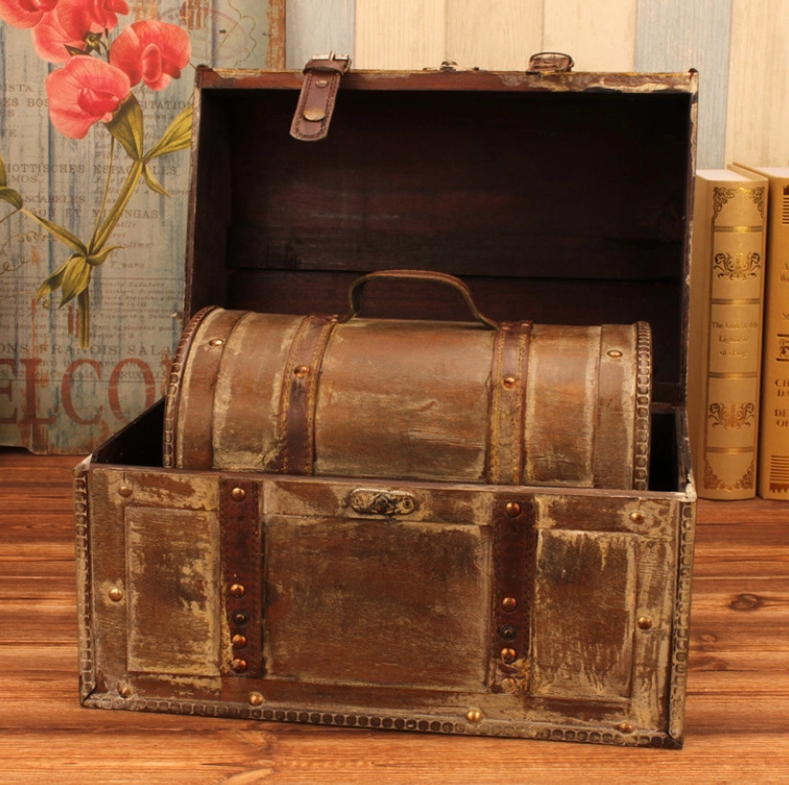
RƯƠNG
Hòm gỗ để đựng đồ dùng.

Slide 16


Slide 17
Tôi nghĩ trẻ em trên khắp thế giới đều thích nghe chuyện giống tôi. Ba tôi đi làm xa nên những câu chuyện đầu tiên tôi nghe được là từ bà tôi và chú tôi. Bà kể tôi nghe chuyện Tấm Cám, Thạch Sanh, Cây tre trăm đốt, Đôi hài bảy dặm,... Chú tôi lại thích kể chuyện Tôn Ngộ Không và một số truyện trong Nghìn lẻ một đêm.
Bà và chú tôi kể mãi cũng hết chuyện. Từ khi nghe chú tôi mách những câu chuyện đó và vô số những câu chuyện tương tự được viết trong các cuốn sách, tôi cố gắng học chữ để tự mình khám phá thế giới kì diệu kia.
Bảy tuổi, tôi mê mẩn với những cuốn sách ba tôi mua về. Tám, chín tuổi, tôi đã mày mò đọc hết rương truyện Trung Hoa của ông thợ hớt tóc trong làng. Rồi tôi tìm đến Không gia đình, Những người khốn khổ,..

Slide 18
Tôi khóc cười qua những trang sách, ngạc nhiên thấy mình trải qua những cảm xúc mà trên thực tế, tôi chưa đủ lớn để trải nghiệm ngoài đời. Sách đã bồi đắp tâm hồn, làm giàu có và làm trưởng thành tình cảm một đứa bé và đặc biệt mở rộng đến vô biên bờ cõi của trí tưởng tượng.
Rồi tới lượt mấy đứa em nhỏ của tôi lại tranh nhau nằm gần tôi vào mỗi buổi tối, nhao nhao: Anh Hai kể chuyện đi, anh Hai!.
Tôi vẫn luôn biết ơn cả nhà đã tạo cho tôi thói quen đọc sách một cách tự nhiên như vậy. Nhờ thói quen ấy, nhu cầu đọc sách đã nảy mầm và trở thành một khát khao trong tôi, như cỏ cây khát ánh sáng và khí trời.
(Nguyễn Nhật Ánh)

Slide 19


Slide 20
Những câu chuyện đầu tiên, bạn nhỏ được nghe ai kể? Đó là những câu chuyện gì?
Câu 1
- Những câu chuyện đầu tiên, bạn nhỏ được nghe bà và chú kể.
Đó là những câu chuyện:
+ Tấm Cám, Thạch Sanh, Cây tre trăm đốt, Đôi giày bảy dặm,….
+ Tôn Ngộ Không và một số truyện trong Nghìn lẻ một đêm.

Slide 21
Bạn nhỏ đã làm gì để có thể tự mình khám phá thế giới kì diệu trong những câu chuyện?
Câu 2
Bạn nhỏ đã cố gắng học chữ để tự mình khám phá thế giới kì diệu trong những câu chuyện.

Slide 22

Sắp xếp các thông tin dưới dây theo lời kể về hành trình đọc sách của bạn nhỏ.
Câu 3
7 tuổi
Đọc các tác phẩm văn học nổi tiếng thế giới.
8 -9 tuổi
Đọc hết sách do ba mua.
Lớn hơn
một chút
Đọc hết rương truyện của ông thợ hớt tóc trong làng.

Slide 23

Những trang sách có ý nghĩa như thế nào đối với bạn nhỏ?
Câu 4
Những trang sách giúp bạn nhỏ khóc cười được, cho bạn nhỏ những trải nghiệm, những cảm xúc mà thực tế chưa đủ lớn để trải nghiệm; bồi đắp tâm hồn, làm giàu có và làm trưởng thành tình cảm đến vô biên bờ cõi trí tưởng tượng.

Slide 24
Theo em, việc các em của bạn nhỏ rất háo hức được nghe anh kể chuyện thể hiện điều gì?
Câu 5
Việc các em của bạn nhỏ rất háo hức được nghe anh kể chuyện nói lên sự tiếp nối trong gia đình bạn nhỏ, tạo thành một thói quen tốt, được duy trì một cách tự nhiên. Thói quen ấy giúp tất cả các thành viên đam mê đọc sách.

Slide 25

Mỗi người có một con đường riêng để đi đến thành công. Với Nguyễn Nhật Ánh, đó là con đường đọc sách, đọc thật nhiều để tích lũy kiến thức.

Slide 26

Tôi khóc cười qua những trang sách, ngạc nhiên thấy mình trải qua những cảm xúc mà trên thực tế, tôi chưa đủ lớn để trải nghiệm ngoài đời. Sách đã bồi đắp tâm hồn, làm giàu có và làm trưởng thành tình cảm một đứa bé và đặc biệt mở rộng đến vô biên bờ cõi của trí tưởng tượng.
/
/
/
/
/
/
/
/
/
//

Slide 27


Slide 28
1. Tìm nghĩa cho các từ dưới đây:
Vô biên
Vô số
Vô giá
Vô hình
Vô lí
a. không hợp lẽ phải
d. không thể đánh giá được, rất quý
b. nhiều tới mức không đếm được
e. không có giới hạn
c. không có hình dáng cụ thể

Slide 29
1. Tìm nghĩa cho các từ dưới đây:
Vô biên
Vô số
Vô giá
Vô hình
Vô lí
không hợp
lẽ phải
d. không thể đánh giá được, rất quý
b. nhiều tới mức không đếm được
e. không có
giới hạn
c. không có hình dáng cụ thể

Slide 30

2. Đặt 2 câu với 2 từ ở bài tập 1.
Vô biên
Vô số
Vô giá
Vô hình
Vô lí
Cuốn sách này là tài sản vô giá.
Câu trả lời này thật vô lí.

Slide 31


